Slide 2
基于OpenFlow的 SDN防火墙安全增强
获奖类型：2013年全国大学生信息安全竞赛 一等奖
学生代表：王江
指导老师：王鹃
所在学校：武汉大学

Slide 3

基于OpenFlow的SDN
防火墙安全增强
孙庆鑫、时赫、王江、杜变霞
Notes:
在座的各位评委，大家好。我们是OpenFlow Builder小组，很高兴能在这里为大家介绍我们的作品—基于OpenFlow的SDN防火墙安全增强。下面正式开始我们的介绍

Slide 4
1、项目背景
2、作品介绍
3、创新性与实用性
4、系统演示
Notes:
首先是我们的项目背景介绍

Slide 5
软件定义网络（SDN）—互联网的发展方向
云计算
大数据
移动设备
SDN
现在的网络无法满足
可升级性
网络虚拟化
更好的移动性
更大的带宽
Notes:
当今互联网最热门的当属云计算，大数据，和移动设备。每个都对于网络提出了相应的要求，但是现行的网络无法满足这些要求，于是SDN孕育而生。

Slide 6
网络重构-SDN
控制程序
控制程序
网络操作系统
应用
应用
操作系统
应用
应用
硬件
操作系统
应用
应用
硬件
操作系统
应用
应用
硬件
操作系统
应用
应用
硬件
操作系统
硬件
Notes:
SDN，软件定义网络是对现行的网络结构的重新构造，它分离控制层与数据交换层也就是底层的硬件层，使得用户可以对网络进行编程

Slide 7
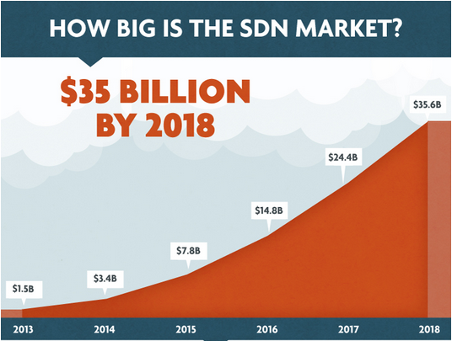
SDN市值预期
SDN 市值在2018年将达到350亿美元(
Notes:
虽然SDN出现的时间并不长，但是被业界普遍看好，来自SDNcentral的数据显示，SDN的市值在2018年将达到356亿美元

Slide 8



OpenFlow协议下SDN中的安全威胁
只在头交换机做检查，之后数据流不检查
没有监视数据流状态的能力
现行的防火墙容易被绕过
OpenFlow协议用来描述控制器和交换机之间交互所用信息的标准，以及控制器和交换机的接口标准。协议的核心部分是用于OpenFlow协议信息结构的集合。
严重
头交换机
检查
Notes:
Openflow 是SDN的关键协议。OpenFlow协议用来描述控制器和交换机之间交互所用信息的标准，以及控制器和交换机的接口标准。虽然有着很好的前景，但是现在的SDN中存在着一些安全威胁。在主流的SDN协议OpenFlow下的SDN只在头交换机做数据包的检查，之后再不对数据包进行检查，因而一些重写操作都不会被检查。由于缺少监视数据状态的能力，现行的SDN防火墙可以通过插入特定的流表轻松的绕过。这也是现在OpenFlow协议下的SDN的核心安全威胁。

Slide 9



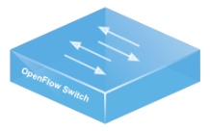
安全威胁示例：绕过防火墙
Firewall Rules
A → C: Deny
Rule 2
Host A
…
Rule N
SDN Controller
Host C
Host A
Host B
Host D
OF Switch
Host B
Host D
Notes:
接下来，让我们看一个绕过防火墙的例子，现在有这样一个拓扑结构，四个主机连接在一个OpenFlow交换机上。控制器中一个防火墙应用，里面有一条规则阻止了主机A与主机C的通信

Slide 10

安全威胁示例：绕过防火墙
Flow table
Firewall Rules
A → D: Modify src: B
A → C: Deny
B → D: Modify dst: C
Rule 2
B → C: Forward
…
Host C
Host A
Rule N
SDN Controller
Host C
Host A
Host B
Host D
OF Switch
Host D
Host B
Notes:
现在我们向交换机中插入这样一个流表。同时我们发送一个A到D的数据包。这时，由于流表中的重写行为，A到D的数据包首先会被改写成B到D，之后又被改写成B到C最后发送到主机C上。这个过程中，没有一个流表操作一个是和防火墙匹配的，因此防火墙不会阻止任何一个行为。虽然我们一开始发送的是A到D的数据包，但是事实上这个数据包最终到了主机C，从而我们实现了绕过防火墙。

Slide 11
现有解决方法
现有的解决方案
Flow table
Firewall Rules
A → D: Modify src: B
A → C: Deny
B → D: Modify dst: C
Rule 2
B → C: Forward
…
Host C
Host A
Rule N
Host A
Host B
Host D
OF Switch
Host B
Notes:
针对这样问题，国内目前没有相关的研究工作。在国际上，网络领域的顶级会议Sigcomm workshop，hotsdn 2012的提出了基于别名集的方法来检测绕过防火墙行为。

Slide 12
现有的解决方案
只能应用于单交换机的网络环境，没有实用性
Action
{Deny}
求交集
{Modify src, Modify dst, Forward}
空集
冲突
不能建立对整个网络状态的全局观测，冲突检测不完整，会出现误报的情况
{A}
{A}
{A,B}
Src
求交集
没有完善的冲突解决策略
{C}
Dst
{C}
求交集
{D,C}
Notes:
别名集冲突检测方法，通过对于流表与防火墙目的地址，源地址，行为分别求交集的方法判断流表是否能实现绕过防火墙，HotSDN’12将其定义为“冲突”虽然，别名集的方法可以探测到冲突，但是它的弱点也非常的明显，首先，它只能应用于单交换机的网络环境，几乎没有实用性。其次，它不能建立对于整个网络状态的全局视角，冲突检测不完整，会议误报的情况。最后，它没有完善的冲突解决策略。（简单点讲，）

Slide 13
我们的解决方案
基于flowpath的冲突检测与解决
Notes:
为了真正解决绕过这一严重的安全威胁，我们提出了我们的解决方案。基于OpenFlow

Slide 14
1、项目背景
2、作品介绍
3、创新性与实用性
4、系统演示
Notes:
接下来，我来详细的介绍我们的作品

Slide 15
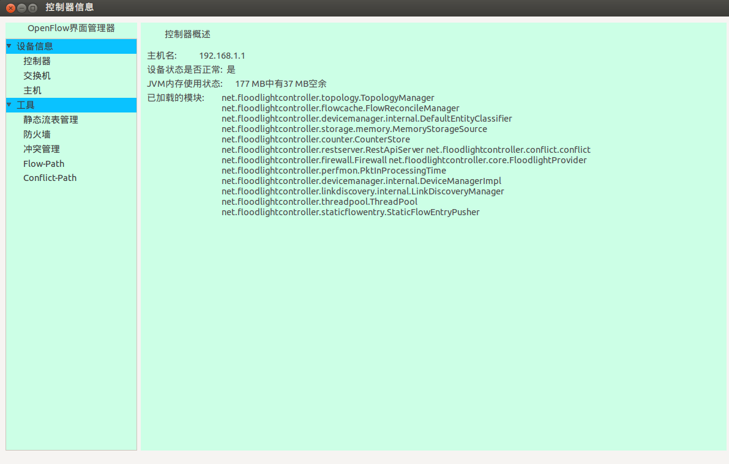
界面化管理
系统主界面
Notes:
我们的为系统设计了界面，我们可以通过界面实现插入流表，防火墙规则，flowpath探测等简化了操作。

Slide 16

Flowpath探测算法
Flowpath 探测模块
基于flowpath的冲突检测算法
冲突检测模块
阻断流表冲突解决策略
冲突解决模块
Notes:
这三个模块分别是，攻击路径探测模块，冲突检测模块，冲突解决模块。这三个模块分别对应了我们的三个关键技术，flowpath探测算法、基于flowpath的冲突检测算法、阻断流表冲突检测策略。

Slide 17
流表
Notes:
这三个模块相互联系，一起实现控制器的安全增强，接下来我们以一个例子详细介绍这三个模块的工作流程，首先是flowpath探测模块，首先我们让流表进入到这个模块中

Slide 18
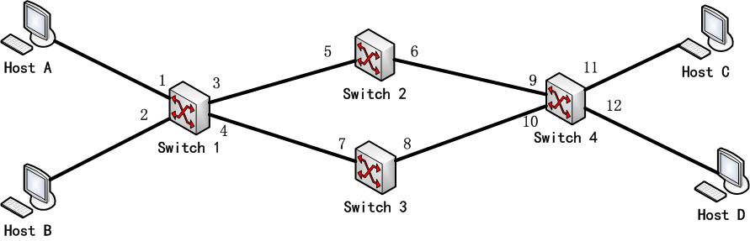
Flowpath探测模块
流表
1 | A->B in:1 | Modify src: C out:4
2 | C->B in:7 | Modify dst: D out:8
3 | C->D in:10 | Forward out:12
A
S1
S3
S4
D
flowpath
Notes:
接着，根据流表项中的入端口与出端口号，我们一步步找到数据路径也就是flowpath

Slide 19
流表
防火墙
Notes:
之后我们将存储flowpath的信息发送到冲突检测模块中，并将之与防火墙规则进行对比。

Slide 20

冲突检测模块
防火墙
1 | A->D | deny
2 | … | …
冲突！
A
S1
S3
S4
D
flowpath
Notes:
然后，在冲突检测模块中，我们将防火墙中含有deny的规则与flowpath的源地址与目的地址进行匹配，发现匹配成功，则说明存在冲突，如此例所示。

Slide 21
流表
Notes:
之后我们将冲突警告还有流表与flowpath一起发送到冲突解决模块来解决冲突。

Slide 22
冲突解决模块
流表
1 | A->B in:1 | Modify src: C out:4
2 | C->B in:7 | Modify dst: D out:8
3 | C->D in:10 | Forward out:12
A
S1
S3
S4
D
flowpath
头交换机阻断流表
1 | A->B in:1 | deny
尾交换机阻断流表
1 | C->D in:10 | deny
Notes:
在冲突解决模块中，根据flowpath，我们找出头交换机，并且根据头流表项设计出头交换机阻断流表，插入头交换机中。再根据流表的尾流表项设计出相应的尾交换机阻断流表，插入尾交换机中。在这个例子中我们可以看到，A试图通过流表绕过防火墙时在S1时就会被阻断，若已有信息流通过交换机1，则会在最后尾交换机switch4被截断。这是一个双保险。

Slide 23
1、项目背景
2、作品介绍
3、创新性与实用性
4、系统演示
Notes:
在介绍完我们作品的性能后，我们将为大家总结我们作品的创新性与实用性

Slide 24
实用性
可视化冲突检测与解决，简化了操作
可适用于多交换机网络环境
弥补了OpenFlow协议本身的漏洞
Notes:
而在实用性方面

Slide 25
基于OpenFlow的SDN
防火墙安全增强
谢谢观看
欢迎专家提问指正
孙庆鑫、时赫、王江、杜变霞

